Slide 1

Харківський національний технічний університет
сільського господарства імені Петра Василенка
ННІ Механотроніки і систем менеджменту
кафедра мехатроніки та деталей машин
Антощенков Р. В.,
Галич І. В.,
Цимбал Б. М.

Slide 2


Мета СКБ :
Сприяння розвитку творчості молоді;
Підвищення якості підготовки спеціалістів;
Популяризація науки;
Профорієнтаційна робота!;
Підвищення кваліфікації.

Slide 3
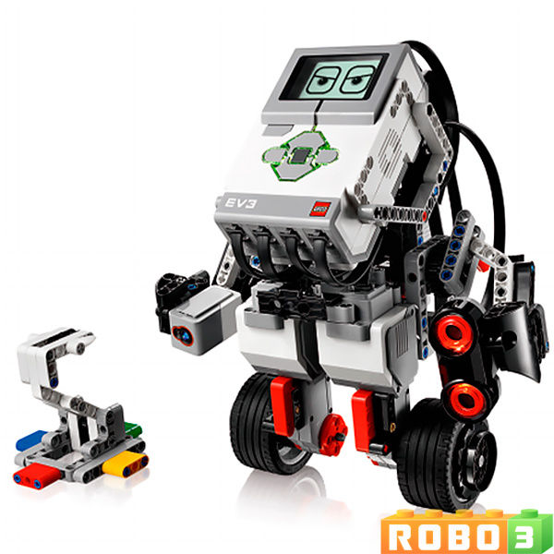
Завдання СКБ:
Створити робочі місця для студентів та викладачів;
Створити логотип ННІ МСМ «Агробот»;
Створити лабораторні та практичні роботи для дисциплін:
«мехатроніка», «трактори і автомобілі»,
«сільськогосподарські машини;
Провести наукові дослідження (завдання проректора з НР):
сільськогосподарські машини із змінною шириною захвату,
машини з електричним приводом рушіїв та робочих органів.
Залучення студентів в науку на самих ранніх етапах навчання у ЗВО.
Пропаганда серед студентів різних форм наукової творчості відповідно до принципу єдності науки і практики, розвиток інтересу до фундаментальних досліджень як основи для створення нових знань.
Навчання студентів методикам і засобам самостійного вирішення науково-дослідних завдань.
Відбір найбільш перспективних студентів, що активно займаються дослідницькою роботою, для продовження освіти в аспірантурі.
Реалізація результатів наукової творчості студентів у публікаціях, впровадження в науку і практику.
Висвітлення діяльності СКБ в засобах масової інформації та інтернет.

Slide 4
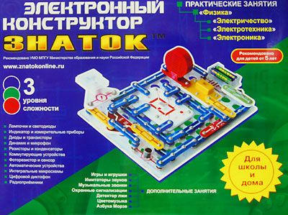
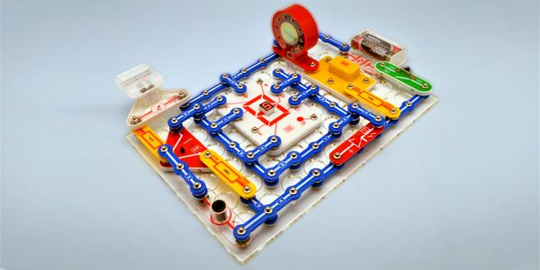
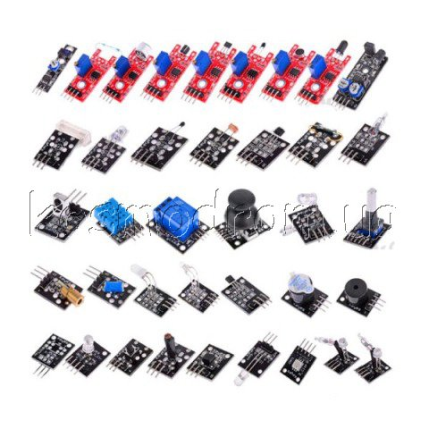
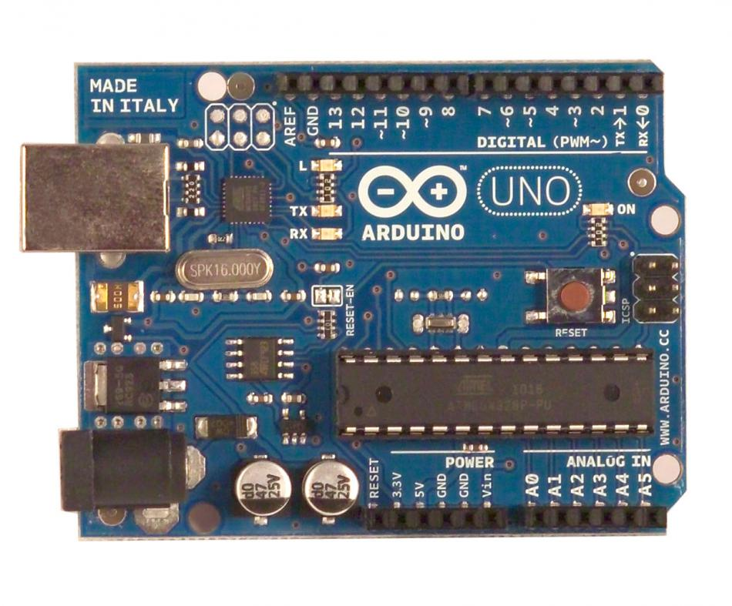
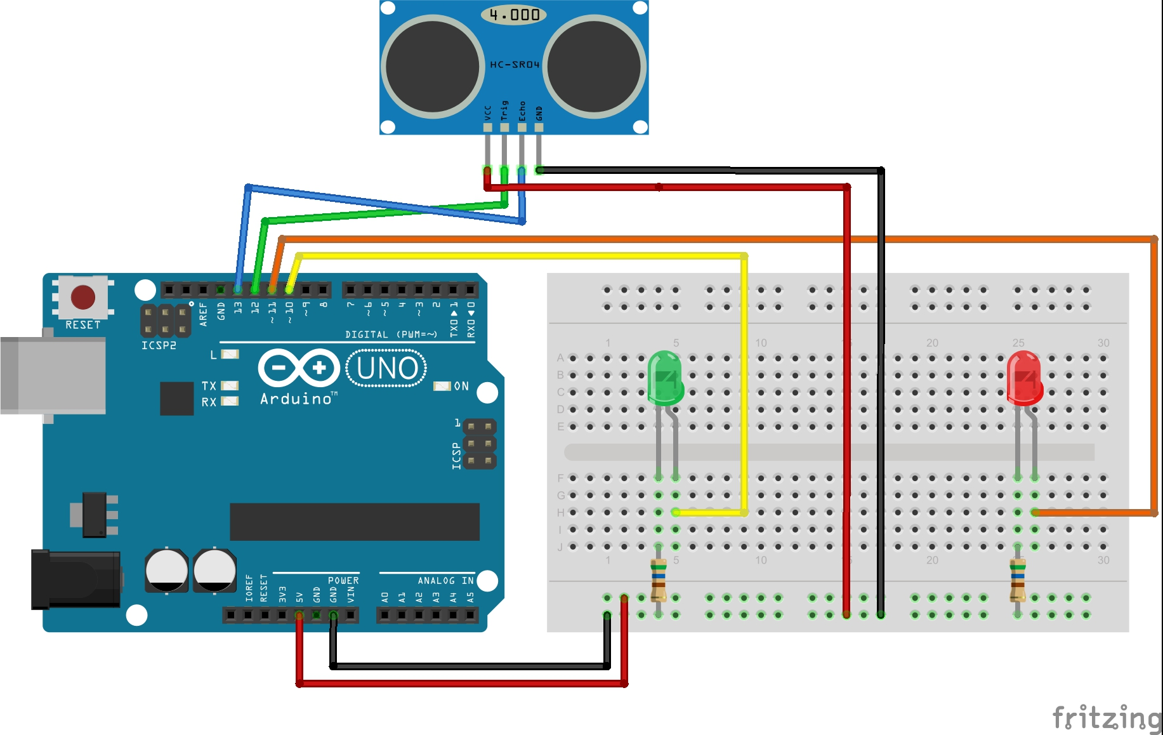
Конструктор «Знаток»
Конструктор «Arduino»

Slide 5
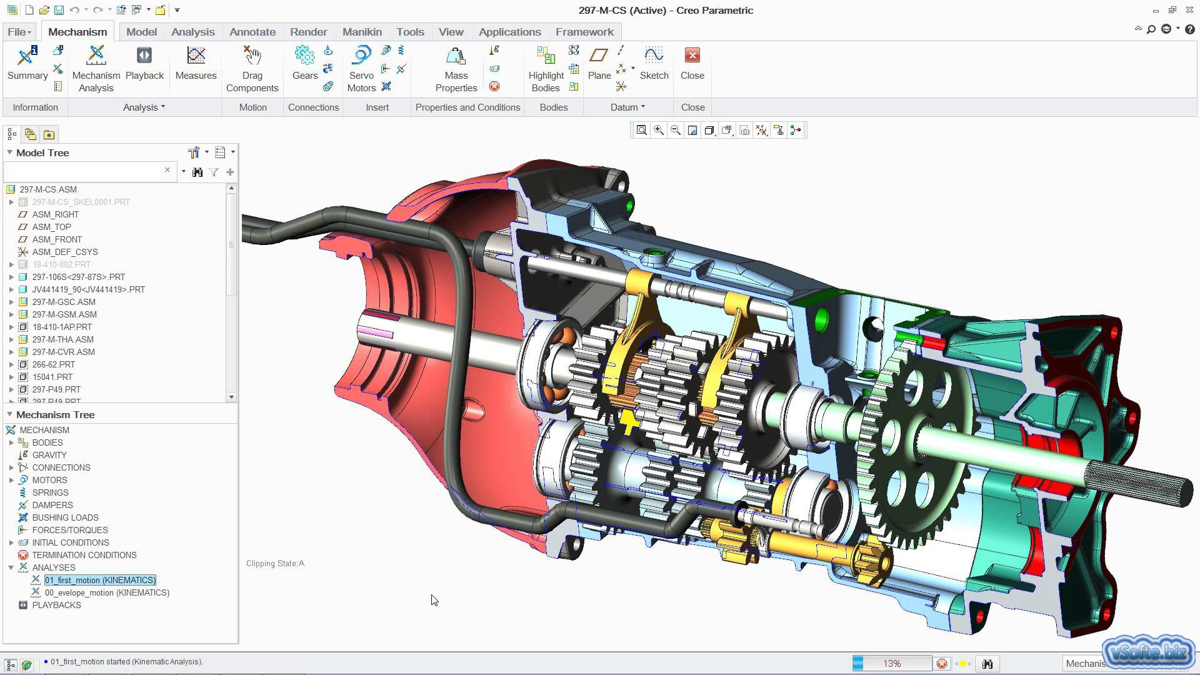

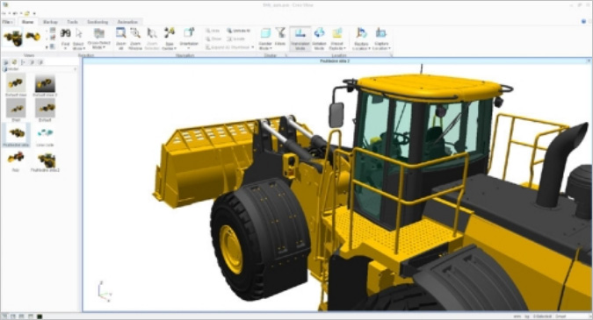
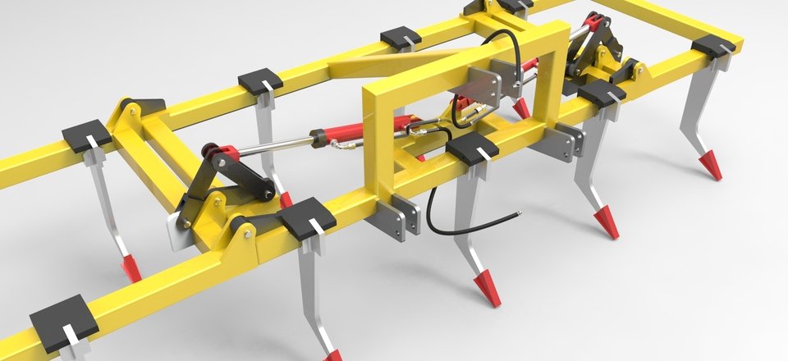
Лабораторія прикладного комп'ютерного проектування

Slide 6
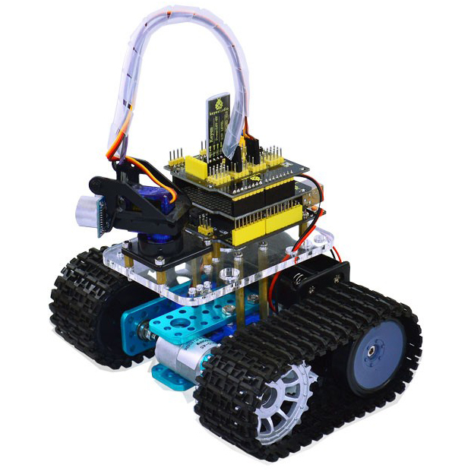
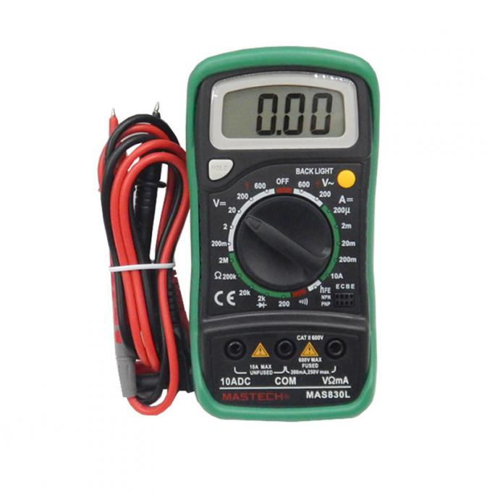
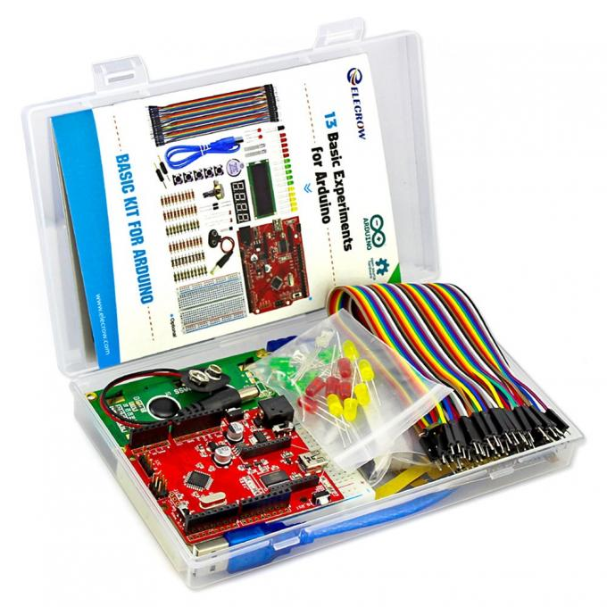
Що необхідно:
вимірювальні прилади (мультиметри) – 2 шт;
конструктор «знаток» - 2 шт;
конструктор «Arduino» - 2 шт;
набір датчиків «Arduino» - 2 шт;
робот для створення логотипа ННІ МСМ – 1 шт.

